Slide 1


Thứ … ngày … tháng … năm …
Tiếng Việt
Chủ điểm: Giữ mãi màu xanh
Bài 8 – Tiết 2
MỞ RỘNG VỐN TỪ môi trường

Slide 2



Mở rộng được vốn từ theo chủ đề Môi trường.

Slide 3


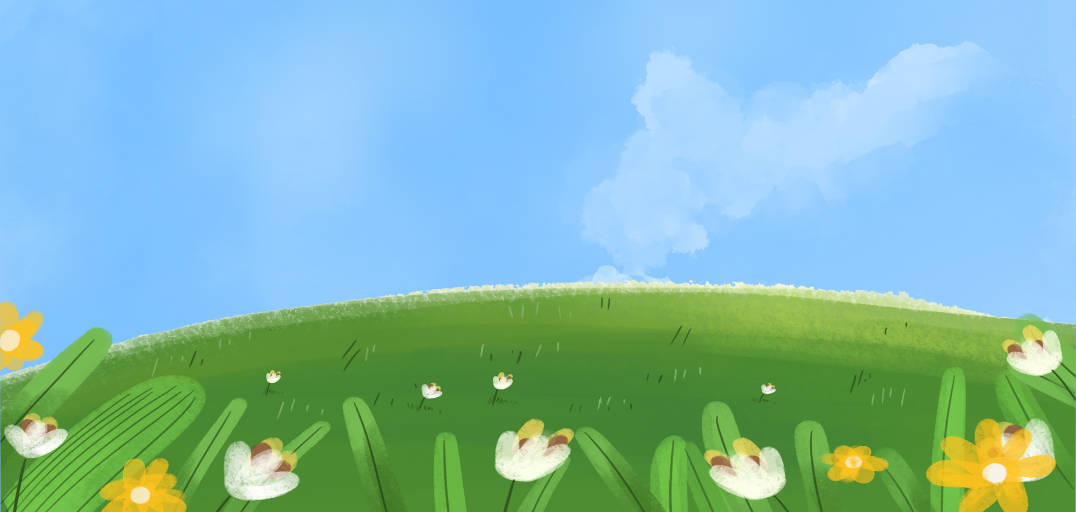





Slide 4
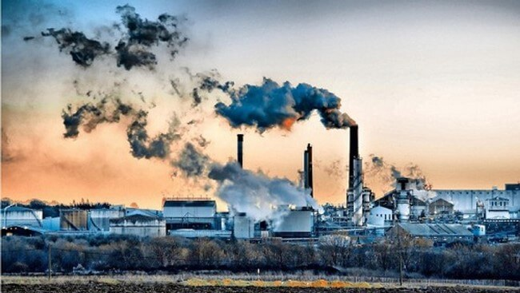

Slide 5
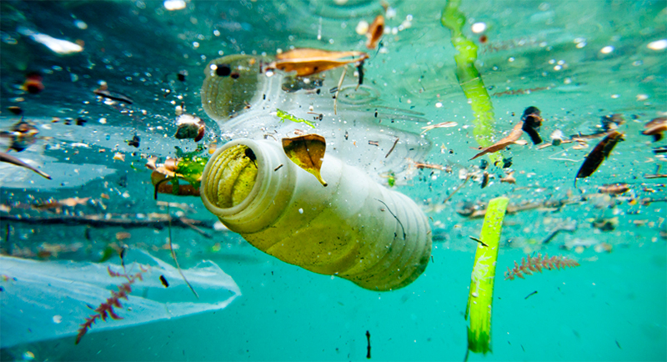

Slide 6
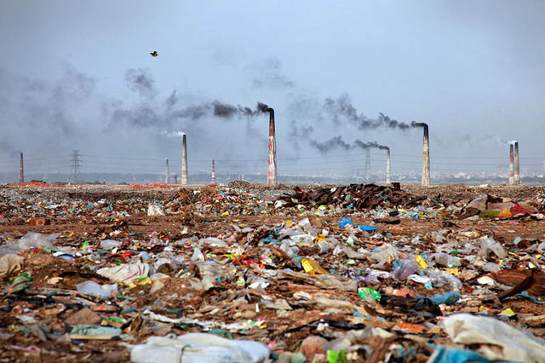

Slide 7



Slide 8




Slide 9
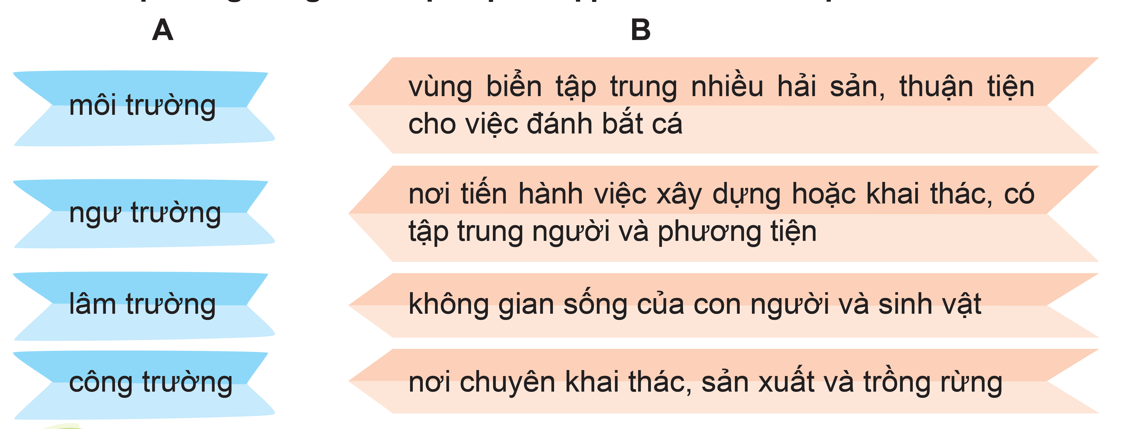

1. Chọn lời giải nghĩa ở cột B phù hợp với mỗi từ ở cột A:

Slide 10




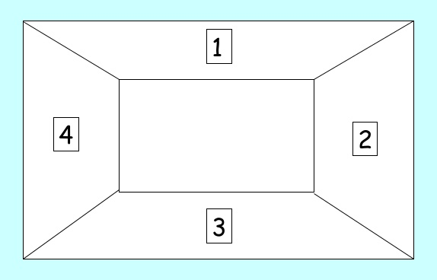


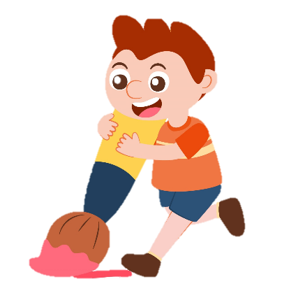
Thảo luận nhóm
Ý kiến
cá nhân
Ý kiến
cá nhân
Ý kiến chung
của nhóm
Ý kiến
cá nhân
Ý kiến
cá nhân

Slide 11
1. Chọn lời giải nghĩa ở cột B phù hợp với mỗi từ ở cột A:

Slide 12


Slide 13
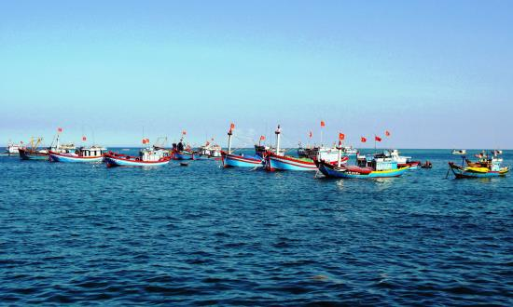

Slide 14
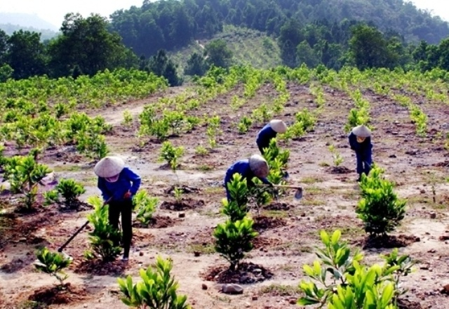

Slide 15
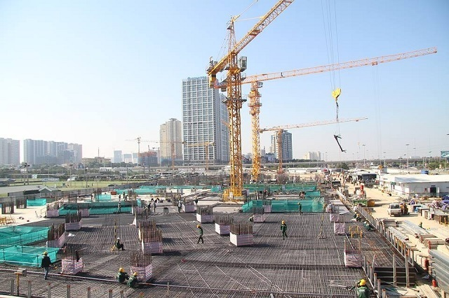

Slide 16
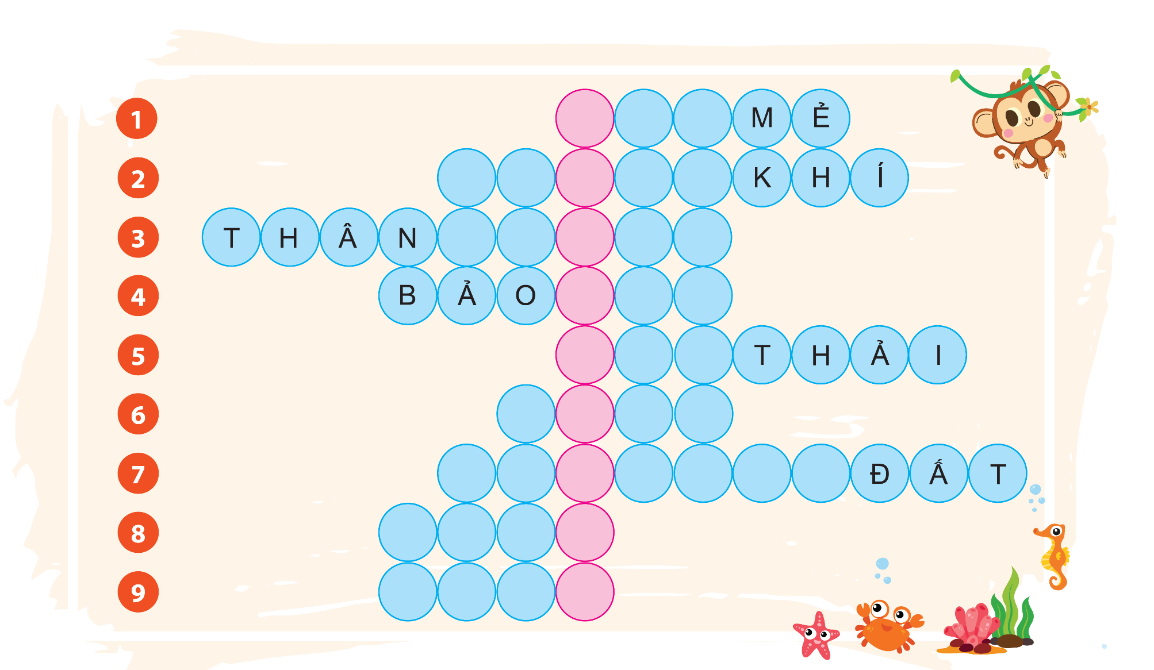
2. Thực hiện yêu cầu:
a. Giải ô chữ:

Slide 17

1
M
Á
T
2
K
H
Ô
N
G
3
T
H
I
Ệ
N
4
T
Ồ
N
5
R
Á
C
6
N
Ư
Ớ
C
7
G
I
Ờ
T
R
Á
I
8
B
I
Ể
N
9
S
Ô
N
G

Slide 18

1
Cảm giác dễ chịu khi ở nơi có nhiều cây xanh.
mát mẻ

Slide 19
2
Hỗn hợp khí bao quanh Trái Đất, cần thiết cho sự sống.
KHÔNG KHÍ

Slide 20
3
Một cách ứng xử của con người với môi trường.
THÂN THIỆN

Slide 21
4
Hoạt động của con người nhằm duy trì sự sống cho các loài động
vật, thực vật có nguy cơ bị tuyệt chủng.
BẢO TỒN

Slide 22
5
Những thứ con người vứt bỏ, gây ảnh hưởng xấu đến sự sống.
RÁC THẢI

Slide 23
6
Chất lỏng không màu, không mùi, rất cần thiết cho sự sống.
NƯỚC

Slide 24
7
Sự kiện tắt đèn điện và các thiết bị điện không ảnh hưởng lớn đến
sinh hoạt trong vòng 60 phút.
GIỜ TRÁI ĐẤT

Slide 25
8
Vùng nước mặn rộng lớn trên bề mặt Trái Đất.
BIỂN

Slide 26
9
Dòng nước tự nhiên tương đối lớn, chảy thường xuyên trên bề mặt Trái Đất.
SÔNG

Slide 27
b. Đặt câu với từ tìm được ở hàng dọc.
MÔI TRƯỜNG
Bảo vệ môi trường là trách nhiệm của mỗi chúng ta.

Slide 28
3. Kể tên 3 – 4 việc làm:
a. Góp phần bảo vệ môi trường.
b. Gây ảnh hưởng xấu đến môi trường.

Slide 29


THẢO LUẬN NHÓM

Slide 30
Việc làm góp phần bảo vệ môi trường:
Phân loại và tái chế vật dụng đã qua sử dụng;...
Dọn dẹp vệ sinh lớp học, khuôn viên nhà ở
Vứt rác đúng quy định, không xả rác bừa bãi
Hạn chế sử dụng túi nilon
Tiết kiệm điện, nước trong sinh hoạt
Tích cực trồng cây xanh

Slide 31
Việc làm Gây ảnh hưởng xấu đến môi trường.
Chặt phá rừng
Đốt rác thải không đúng cách
Sử dụng thuốc trừ sâu và phân bón hóa học
Đánh bắt thuỷ hải sản quá mức
Vứt rác vừa bãi....

Slide 32
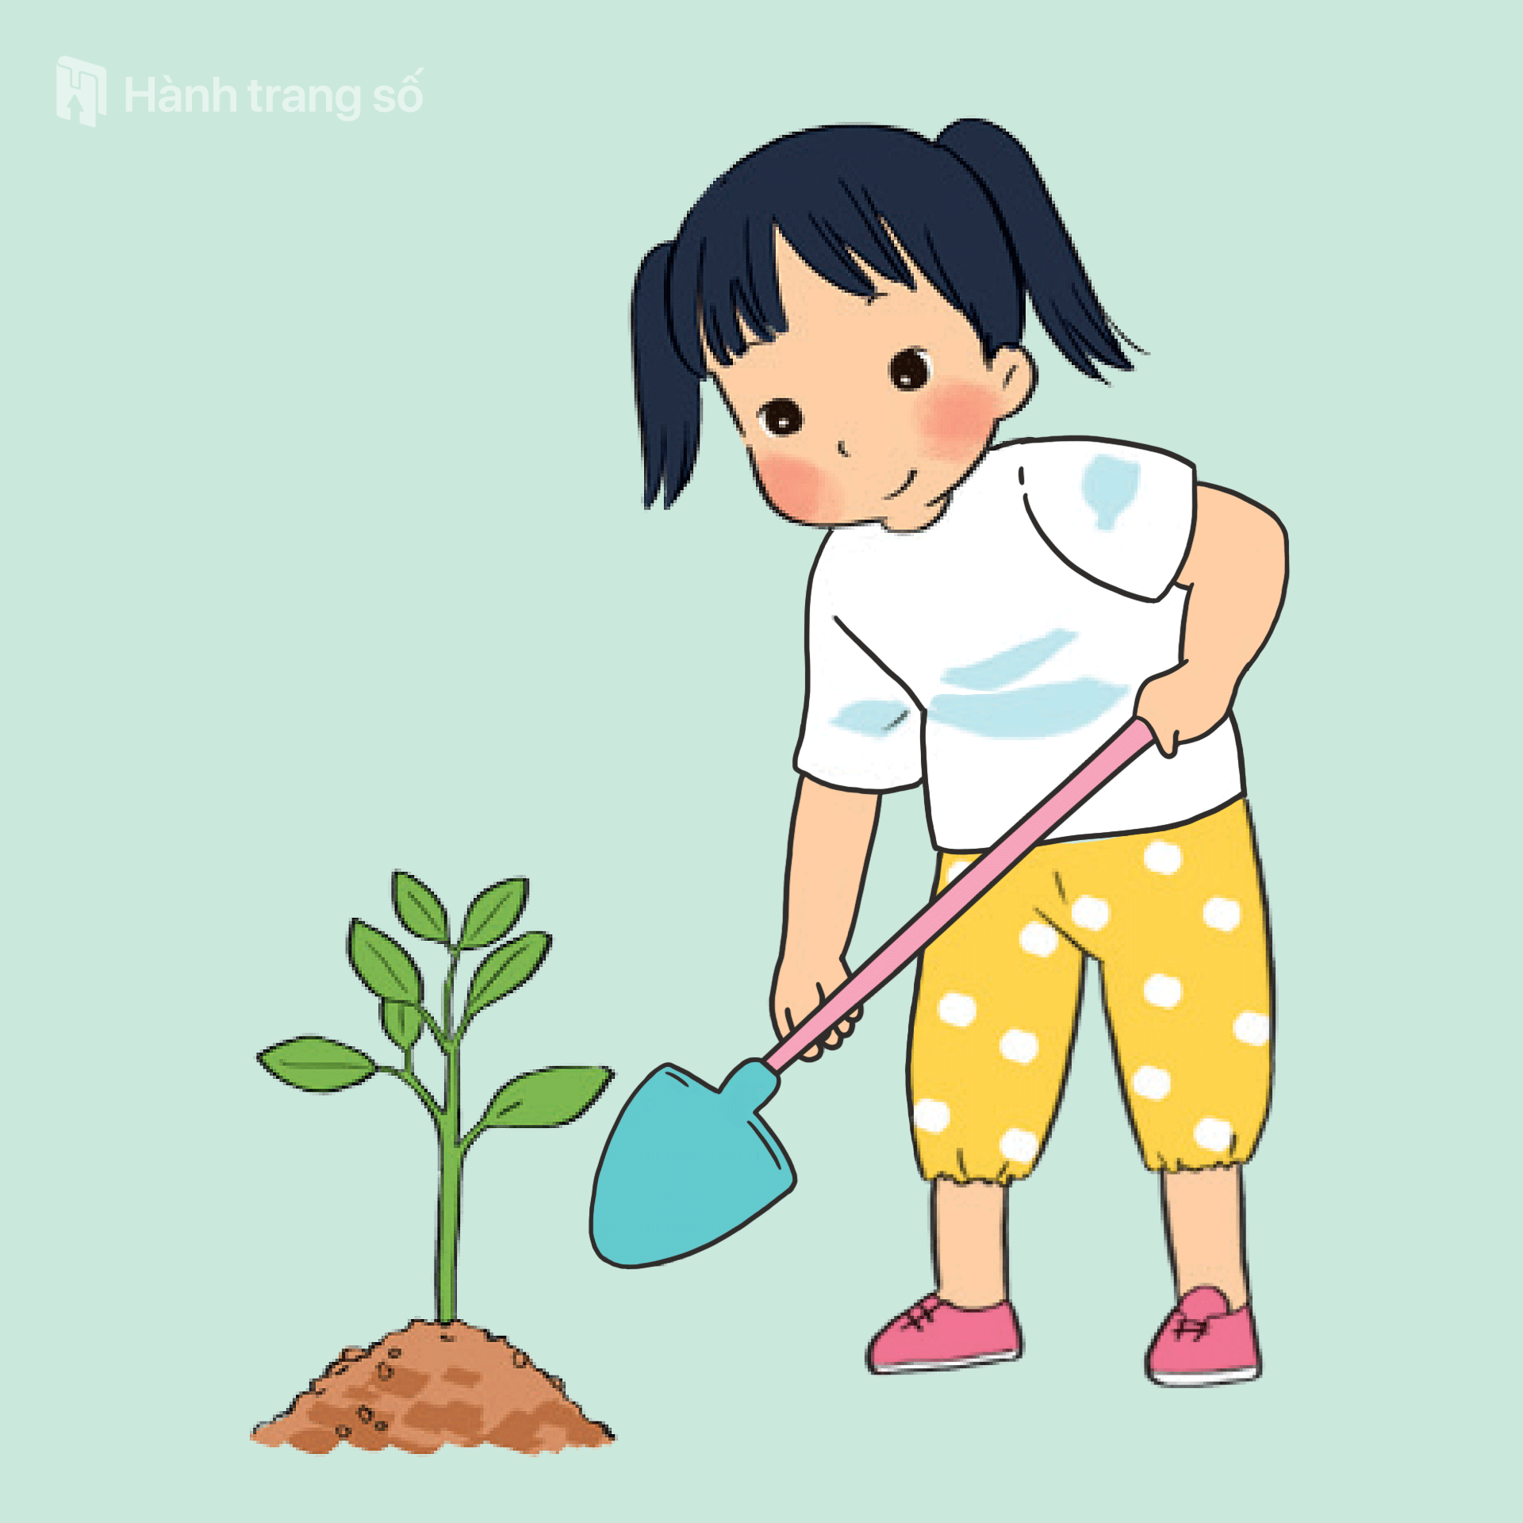
4. Viết đoạn văn (từ 3 đến 4 câu) kể về một việc làm của em hoặc bạn bè để góp phần bảo vệ cây xanh.

Slide 33
MẪU: Sau mỗi dịp tết qua đi là em lại rất háo hức được đến trường, bởi vì có hoạt động mà em thích nhất đó chính là hoạt động trồng cây đầu năm. Sau khi nhận cây được phân từ nhà trường. Chúng em đã phân công nhau, các bạn nam đào hố hình vuông mỗi cạnh rộng khoảng 30cm, các bạn nữ thì thay phiên nhau dùng bình tưới lấy nước tưới, cuối cùng thì bọn em cùng nhau đan những thanh tre để làm thành lưới để bảo vệ cây xanh mới trồng. Tuy công việc có vất vả, nhưng chúng em thấy việc làm có ý nghĩa lớn. Qua đây, chúng em muốn lan tỏa tinh thần này cho mọi người.

Slide 34



Slide 35





Slide 36




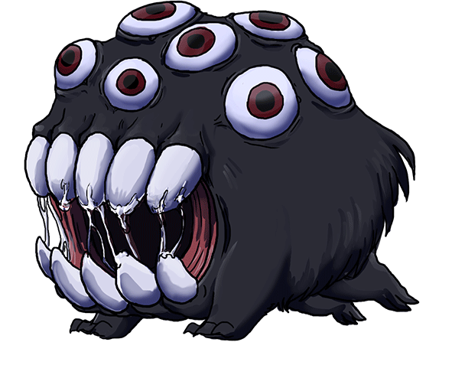

Slide 37


TRÁI ĐẤT ĐANG BỊ XÂM CHIẾM! HÃY CÙNG NHAU ĐÁNH BẠI QUÁI VẬT ĐỂ GIÁI CỨU THẾ GIỚI NHÉ

Slide 38



Slide 39





Người ta thường ví rừng với hình ảnh này.
A. Lá phổi xanh
B. Môi trường xanh
C. Không khí sạch
D. Rừng đẹp

Slide 40
Mùa xuân là … ……………………
Làm cho đất nước càng ngày càng xuân.
A. Tết du lịch
B. Tết trồng rừng
C. Tết dương lịch
D. Tết trồng cây

Slide 41
Vì lợi ích … trồng cây
Vì lợi ích trăm năm trồng người.
A. 5
B. 100
C. 20
D. 10

Slide 42
Một trong những hành động của chúng ta
để giúp mọi người hiểu rõ hơn một phong trào hay chủ trương nào đó. Ví dụ khẩu hiệu: BẢO VỆ MÔI TRƯỜNG
A. Tuyên truyền
B. Hát
C. Múa
D. Văn nghệ

Slide 43


Xem lại bài
Chuẩn bị bài mới

Slide 44


